Slide 1
СОРТИРОВКА «ВСТАВКАМИ»
основы алгоритмизации и программирования

Slide 2
ПЛАН ЛЕКЦИИ
Часть 1:
1. Понятие алгоритма
2. Идея алгоритма
3. Визуализация
4. Словесное представление алгоритма

Slide 3
ПЛАН ЛЕКЦИИ
Часть 2:
5. Реализация алгоритма через цикл с предусловием:
5.1 Блок-схема
5.2 Подробный разбор элементов блок-схемы
5.3 Программная реализация на языке программирования C

Slide 4
ПЛАН ЛЕКЦИИ
Часть 2:
6. Реализация алгоритма через параметрический цикл:
6.1 Блок-схема
6.2 Подробный разбор элементов блок-схемы
6.3 Программная реализация на языке программирования C

Slide 5
ПОНЯТИЕ АЛГОРИТМА
Сортировка вставками (англ. Insertion sort) — алгоритм сортировки, в котором элементы входной последовательности просматриваются по одному, и каждый новый поступивший элемент размещается в подходящее место среди ранее упорядоченных элементов. Вычислительная сложность — O(n²).

Slide 6
ИДЕЯ АЛГОРИТМА
Сортируемый массив можно разделить на две части — отсортированная часть и неотсортированная. В начале сортировки первый элемент массива считается отсортированным, все остальные — не отсортированные. Начиная со второго элемента массива и заканчивая последним, алгоритм вставляет неотсортированный элемент массива в нужную позицию в отсортированной части массива.

Slide 7
Постепенно массив выстраивается в правильную последовательность
Таким образом элемент находит своё место
Рассматривается каждый элемент массива, начиная со второго
Значение элемента сравнивается со значениями элементов левее
3
1
2
4
4
5
3
7
6
Массив отсортирован!

Slide 8
СЛОВЕСНОЕ ПРЕДСТАВЛЕНИЕ
n – длина массива
1
Номер анализ. эл-та равен единице
2
Если номер анализ. эл-та < n, то п. 3, иначе п. 9
3
Запоминаем значение анализ. эл-та
4
Номер текущего эл-та равен номеру анализ. эл-та
5
Если номер текущего эл-та > 0 и значение анализ. эл-та < значения эл-та, предшествующего текущему, то п. 6, иначе п. 7
6
Значение текущего эл-та равно значению элемента с номером (н.т.э - 1), п. 5
7
В текущий элемент записать значение анализ. эл-та
8
Уменьшить на 1 номер анализ. эл-та, п. 2
9
Конец алгоритма

Slide 9
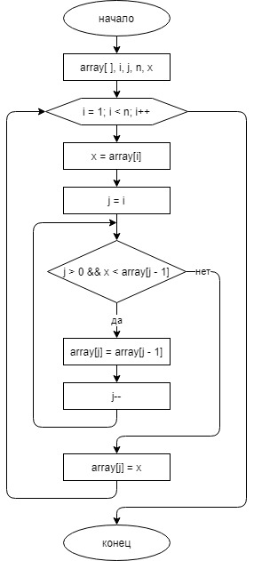
БЛОК-СХЕМА
Блок-схема алгоритма с использованием элемента «решение»

Slide 10

РАЗБОР ЭЛЕМЕНТОВ БЛОК-СХЕМЫ
1 Первый элемент «пуск» мы используем для обозначения начала работы алгоритма.
2 Второй элемент «процесс» отвечает за объявление и инициализацию переменных, используемых в дальнейшем при работе алгоритма.
int i, j, x;
int array[ ] = { 1, 4, 6, 7, 8, 3};
int n = sizeof(array) / sizeof(int);
3 Третий элемент блок-схемы «модификация» отвечает за начало цикла. Начальное значение номера анализируемого элемента равно единице. В коде «модификация» реализуется через параметрический цикл for.
for (i = 1; i < n; i++) {
…
}

Slide 11
РАЗБОР ЭЛЕМЕНТОВ БЛОК-СХЕМЫ
4 В четвёртом элементе, «процессе», запоминаем значение анализируемого элемента.
x = array[i];
5 Пятый элемент «процесс». Номер текущего элемента равен номеру анализируемого элемента.
j = i;
6 Шестой элемент блок-схемы «решение» отвечает за реализацию ветвления алгоритма. Проверяется одновременное выполнение двух условий, и в зависимости от результата выполняются соответствующие действия.
В коде «решение» реализовано через неполный условный оператор if.
while (j > 0 && x < array[j – 1] {
…
}

Slide 12
РАЗБОР ЭЛЕМЕНТОВ БЛОК-СХЕМЫ
7 В случае истинности предыдущего условия вычислительный процесс переходит к элементу «процесс». В нём значение текущего элемента становится равно значению предшествующего элемента.
array[j] = array[j – 1];
8 Ещё один элемент «процесс». В нём происходит уменьшение номера текущего элемента на 1. После вычислительный процесс переходит к «решению» и, соответственно, к проверке условий.
j--;

Slide 13
РАЗБОР ЭЛЕМЕНТОВ БЛОК-СХЕМЫ
9 В случае невыполнения условий в «процессе» значению текущего элемента присваивается запомненное ранее значение анализируемого элемента.
array[j] = x;
10 Последний элемент блок-схемы «пуск» завершает алгоритм.

Slide 14
ПРОГРАММНАЯ РЕАЛИЗАЦИЯ
Программная реализация сортировки вставками через цикл с предусловием
int main()
{
int i, j, x;
int array[ ] = { 1, 4, 6, 7, 8, 3};
int n = sizeof(array) / sizeof(int);
for (i = 1; i < n; i++) {
x = array[i];
j = i;
while (j > 0 && x < array[j – 1]) {
array[j] = array[j – 1];
j--;
}
array[j] = x;
}
return 0;
}

Slide 15
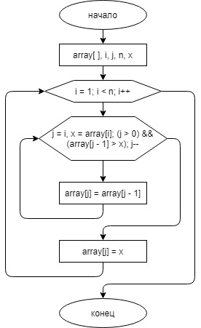
БЛОК-СХЕМА
Блок-схема алгоритма с использованием элемента «модификация»

Slide 16
РАЗБОР ЭЛЕМЕНТОВ БЛОК-СХЕМЫ
1 Первый элемент «пуск» мы используем для обозначения начала работы алгоритма.
2 Второй элемент «процесс» отвечает за объявление и инициализацию переменных, используемых в дальнейшем при работе алгоритма.
int i, j, x;
int array[ ] = { 1, 4, 6, 7, 8, 3};
int n = sizeof(array) / sizeof(int);
3 Третий элемент блок-схемы «модификация» отвечает за начало внешнего цикла. Начальное значение номера анализируемого элемента равно единице. В коде «модификация» реализуется через параметрический цикл for.
for (i = 1; i < n; i++) {
…
}

Slide 17
РАЗБОР ЭЛЕМЕНТОВ БЛОК-СХЕМЫ
4 Четвёртый элемент, также «модификация», отвечает за начало внутреннего цикла. В нём значению номера текущего элемента присваивается значение номера анализируемого элемента, запоминается значение анализ. эл-та с помощью вспомогательной переменной х, а также производится проверка одновременного выполнения двух условий.
for(j = i, x = array[i]; (j > 0) && (array[j – 1] > x); j--) {
…
}
5 Пятый элемент «процесс». В нём значение текущего элемента становится равно значению предшествующего элемента.
array[j] = array[j – 1];

Slide 18
РАЗБОР ЭЛЕМЕНТОВ БЛОК-СХЕМЫ
6 После выхода из внутреннего цикла в «процессе» значению текущего элемента присваивается запомненное ранее значение анализируемого элемента.
array[j] = x;
7 Последний элемент блок-схемы «пуск» завершает алгоритм.

Slide 19
ПРОГРАММНАЯ РЕАЛИЗАЦИЯ
Программная реализация сортировки вставками через параметрические циклы
int main()
{
int i, j , x;
int array[] = { 1, 4, 6, 7, 8, 3 };
int n = sizeof(array) / sizeof(int);
for (i = 1; i < n; i++) {
for (j = i, x = array[i]; (j > 0) && (array[j – 1] > x); j--) {
array[j] = array[j – 1];
}
array[j] = x;
}
return 0;
}

